Slide 1

BRIEFING REGIONAL DIÁRIO
Confeccionado em: 22/10/2026
Confeccionado por: 2S ALEXANDRE
Previsor: TEN FIGUEIREDO

Slide 2
PREVISÃO PARA AS REGIÕES
REGIÃO SUL: Previsão de restrição de teto e visibilidade devido à névoa úmida/nevoeiro no período da manhã no setor leste de SC, e PR. A atuação de um cavado na região de fronteira entre a Argentina, o Paraguai e o Brasil promove áreas de instabilidade com trovoadas na FIR-CW ao longo de todo o período com possibilidade de restrições pontuais de teto e visibilidade durante as precipitações.
REGIÃO SUDESTE: A forte umidade transportada do oceano em direção ao continente mantém o tempo encoberto no leste de SP, RJ e ES com previsão de chuva leve/moderada ao longo do dia com possibilidade de restrições pontuais de teto e visibilidade durante as precipitações. Previsão de áreas de instabilidade na TMA-BH durante o período da tarde, com ocorrência de trovoadas e pancadas de chuva.
REGIÃO CENTRO-OESTE: Áreas de instabilidade no período da tarde na terminal Brasília, com trovoadas e pancadas de chuva de curta duração. Tempo instável no noroeste do MT no período da tarde provocando trovoadas isoladas com pancadas de chuva.
REGIÃO NORDESTE: Previsão de pancadas de chuva isoladas ao longo do período no litoral sul da BA e na faixa litorânea entre SE e RN.
REGIÃO NORTE: A atuação de sistemas termodinâmicos favorece a formação de áreas de instabilidade no centro e noroeste do AM, AC, PA e RO, com previsão de pancadas de chuva e trovoadas. Pela manhã, a fumaça deverá provocar restrições de visibilidade, principalmente entre Manaus, Porto Velho e Santarém, com melhora gradual das condições à medida que as chuvas avançarem.

Slide 3
BRIEFING REGIONAL DIÁRIO
SIGMET em vigor
Localidades com evento severo
Vento forte (≥ 21 KT / rajada)
SBAO: 3, 4
SBAZ: 29, 31, 30, 32
SBBS: 15, 16, 17
SBCW: 18, 19, 20
SBRE: 3, 4
SBEG SBPV SBRB SBCZ SBTF SBMY SBUA SBTT SBJI SBVH SBUY SSKW SBAN SBBH SBCF SBYS SBAQ SBAX SBRP SBSR SBUL SBUR SBVG SBAU SAEZ SUMU SGAS SARE SBCH SBCT SBBI SBFI SBPG SSGG SBPO SBCA SBTD SBMG SBLO SBGR SBTA SBSV
SBMN SBUF SUMU SARE SBJA SBFL SBNF SBJV SBPA SBCO SBPK SBBG SBSM SBFZ SBNT SBSG SBVT SBSL SBSV
Atualizações consulte: https://redemet.decea.mil.br/

Slide 4

BRIEFING REGIONAL DIÁRIO
RESTRIÇÕES · METAR 22/10 12:10 UTC
1 - Restrições de teto: SBCT, SBGR, SBJV, SBKP, SBRB, SBRJ, SBVT
2 - Restrições de visibilidade: Não houve.
3 - Restrições de teto/visibilidade: Não houve.
 | VFR | Vis ≥ 5.000 m e Teto ≥ 1.500 ft
 | IFR | Vis 1.500–5.000 m ou Teto 600–1.500 ft
 | ABX MIN | Vis < 1.500 m ou Teto < 600 ft
Atualizações consulte: https://redemet.decea.mil.br/

Slide 5
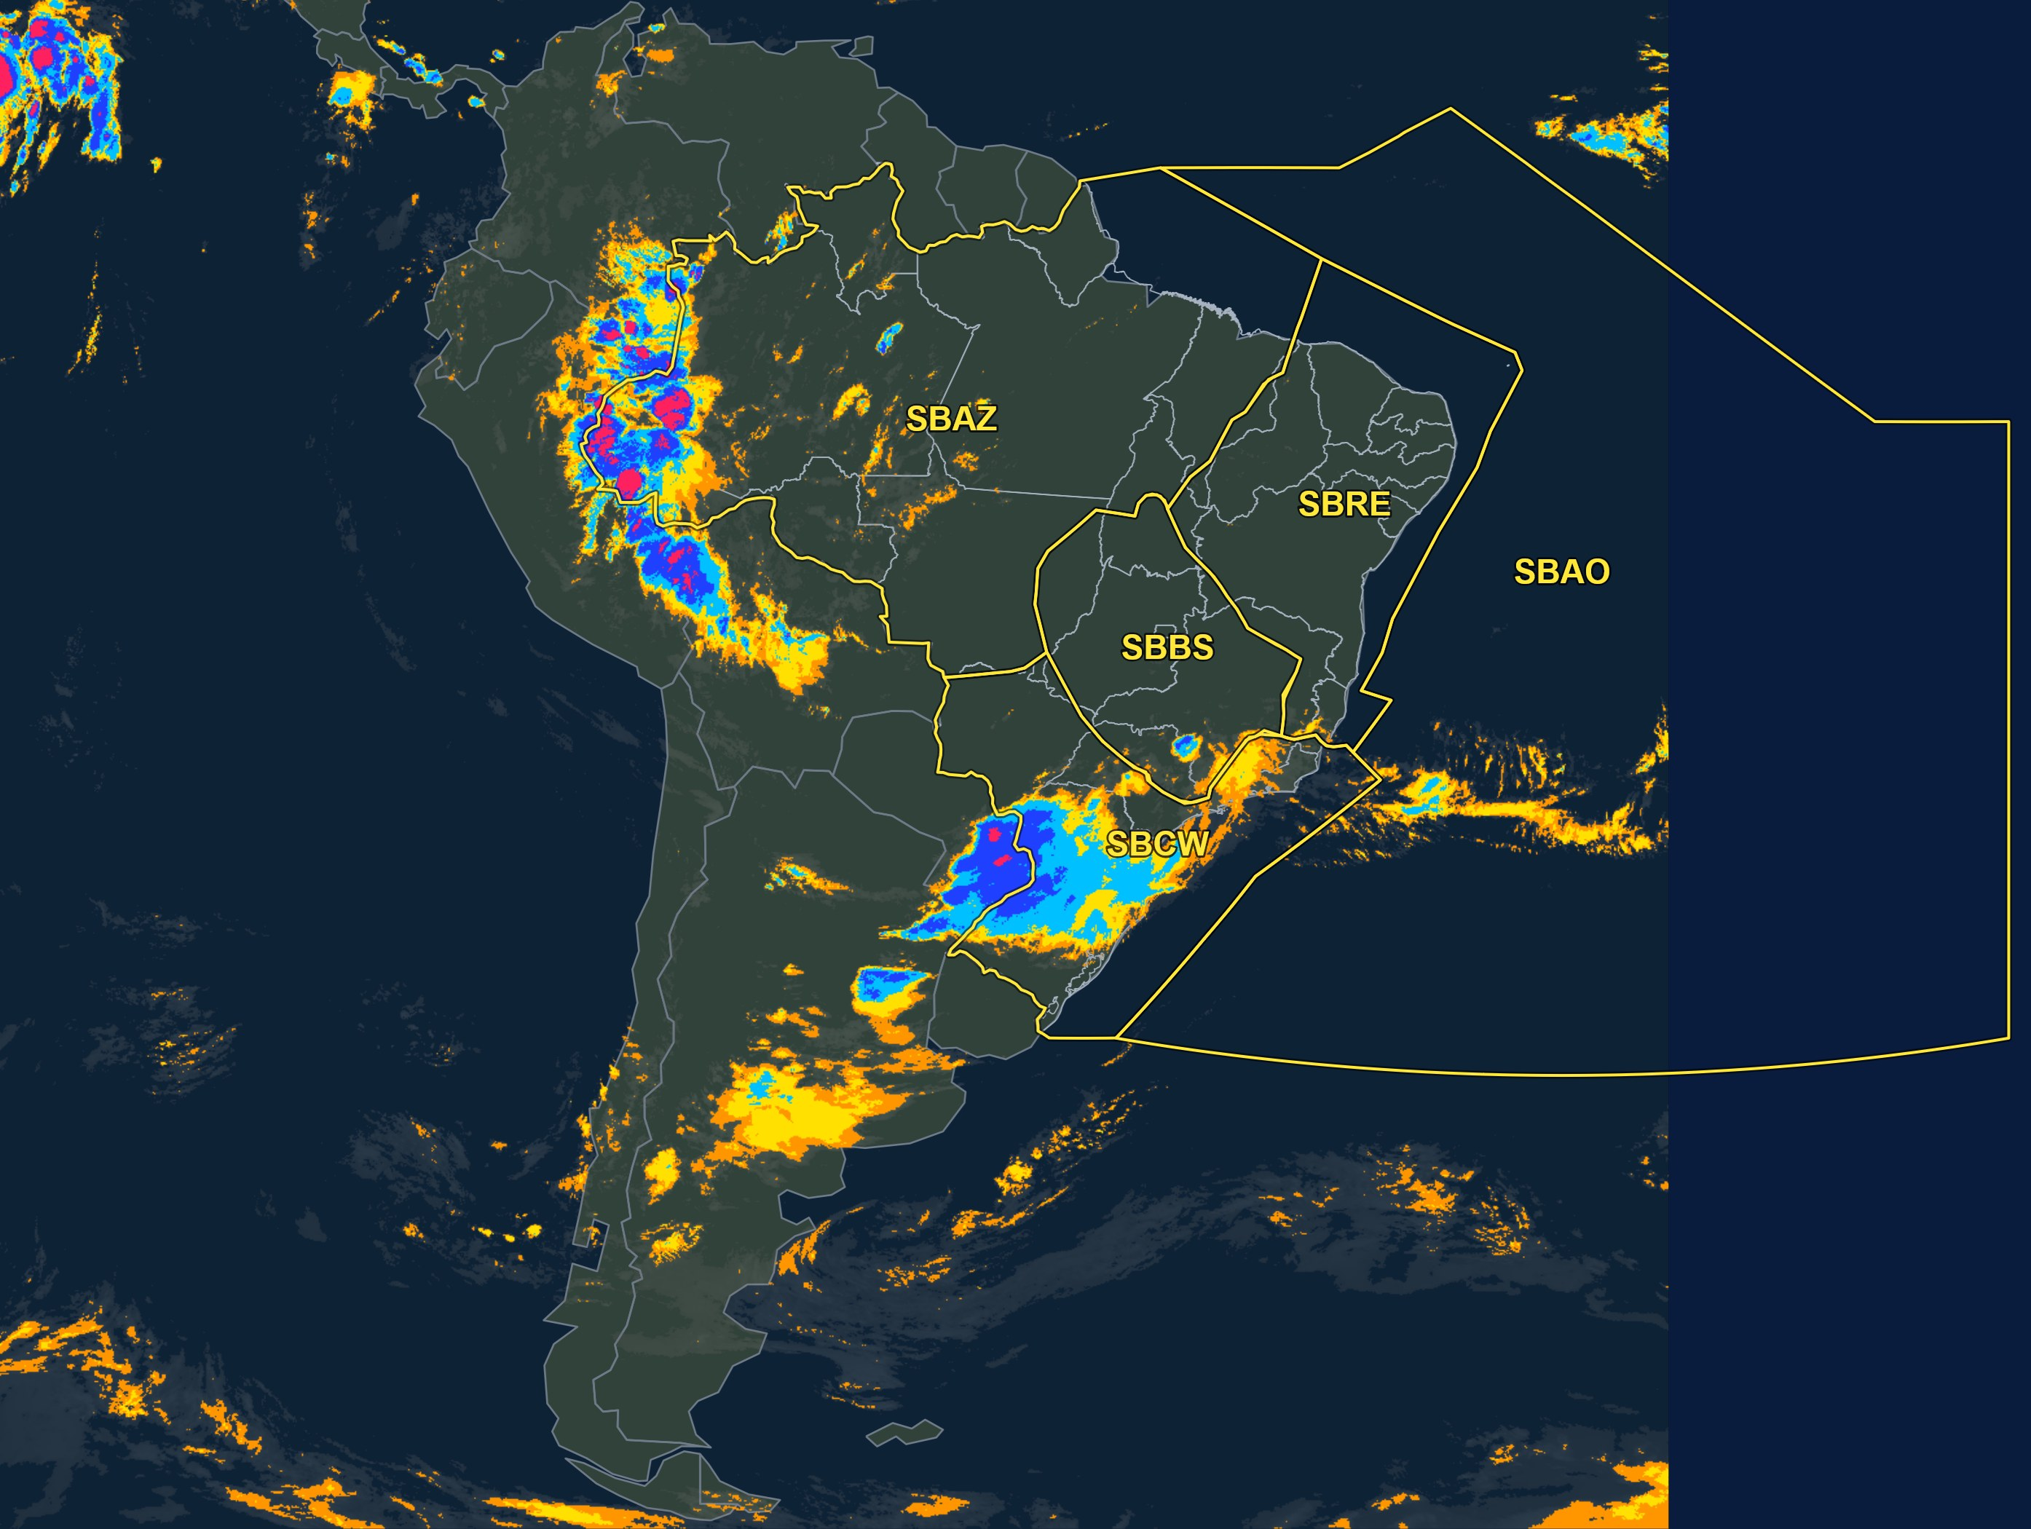
Satélite — América do Sul
CIMAER · temp. de topo (°C)
≤ −70 · extrem. profunda
−70 a −60 · muito forte
−60 a −50 · forte
−50 a −40 · moderada
−40 a −30 · rasa
Atualizações consulte: https://redemet.decea.mil.br/

Slide 6
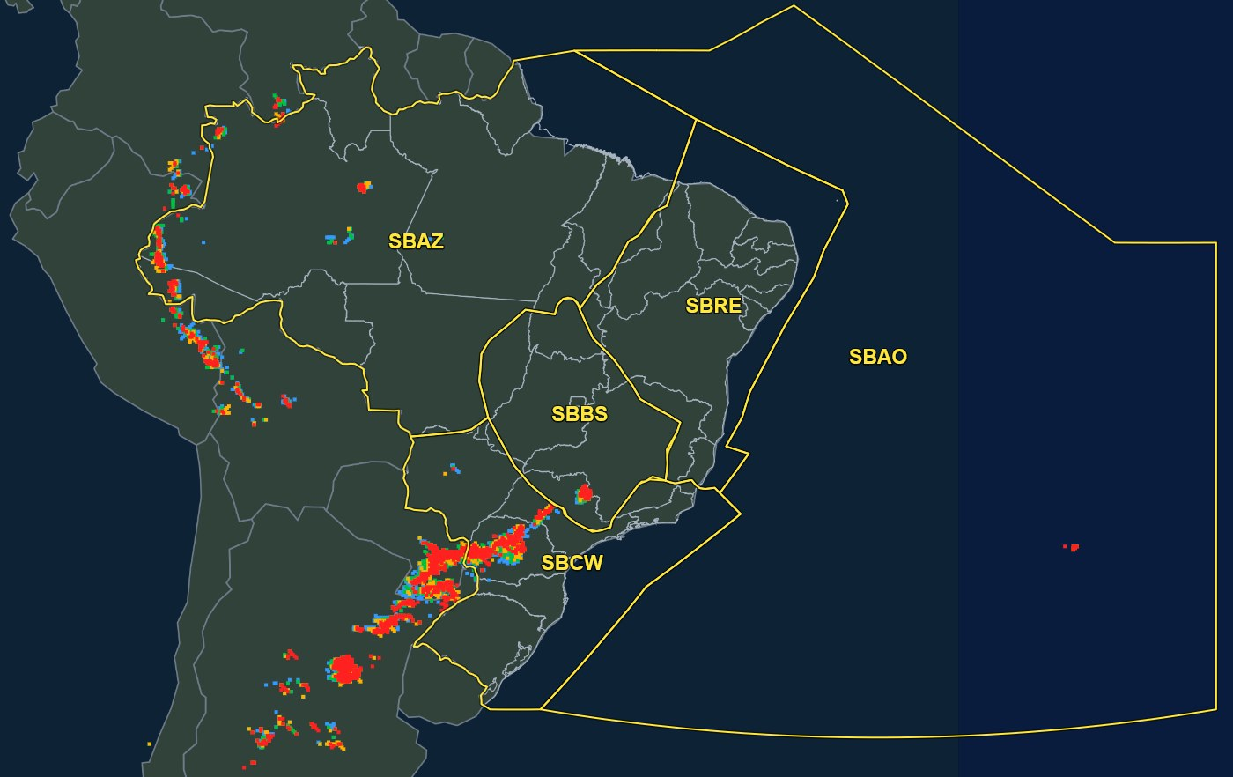
DEA - 12:10 UTC
0–15 min
15–30 min
30–45 min
45–60 min
Atualizações consulte: https://redemet.decea.mil.br/

Slide 7
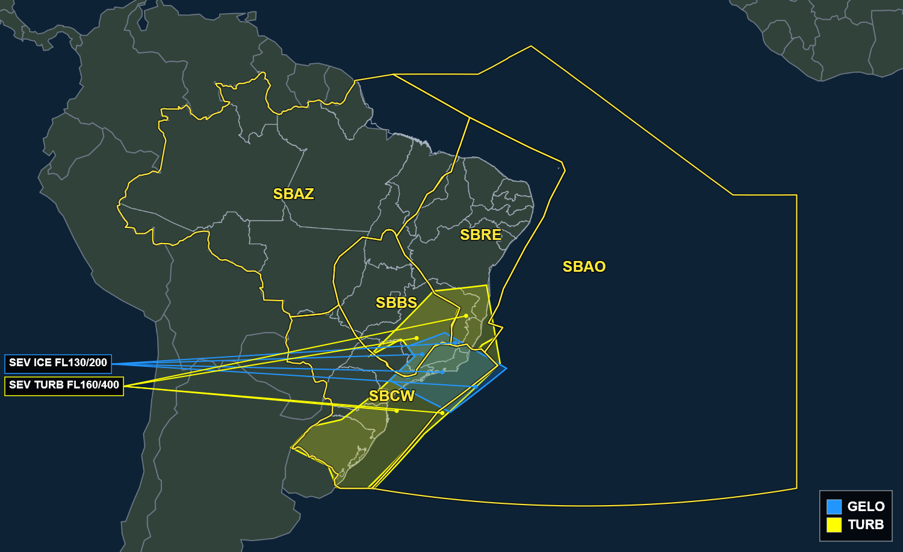
SIGMET em vigor · consulta 22/10 12:10 UTC
Atualizações consulte: https://redemet.decea.mil.br/

Slide 8
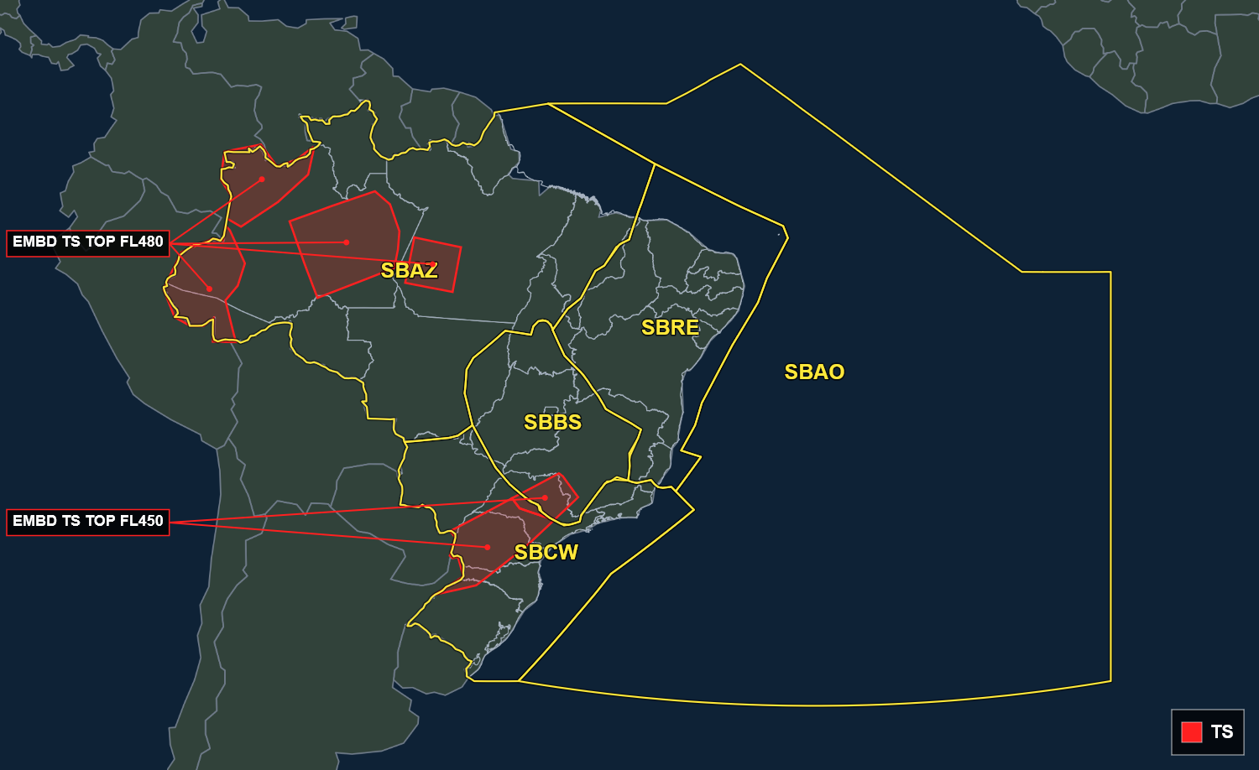
SIGMET de TS em vigor · consulta 22/10 12:10 UTC
Atualizações consulte: https://redemet.decea.mil.br/

Slide 9
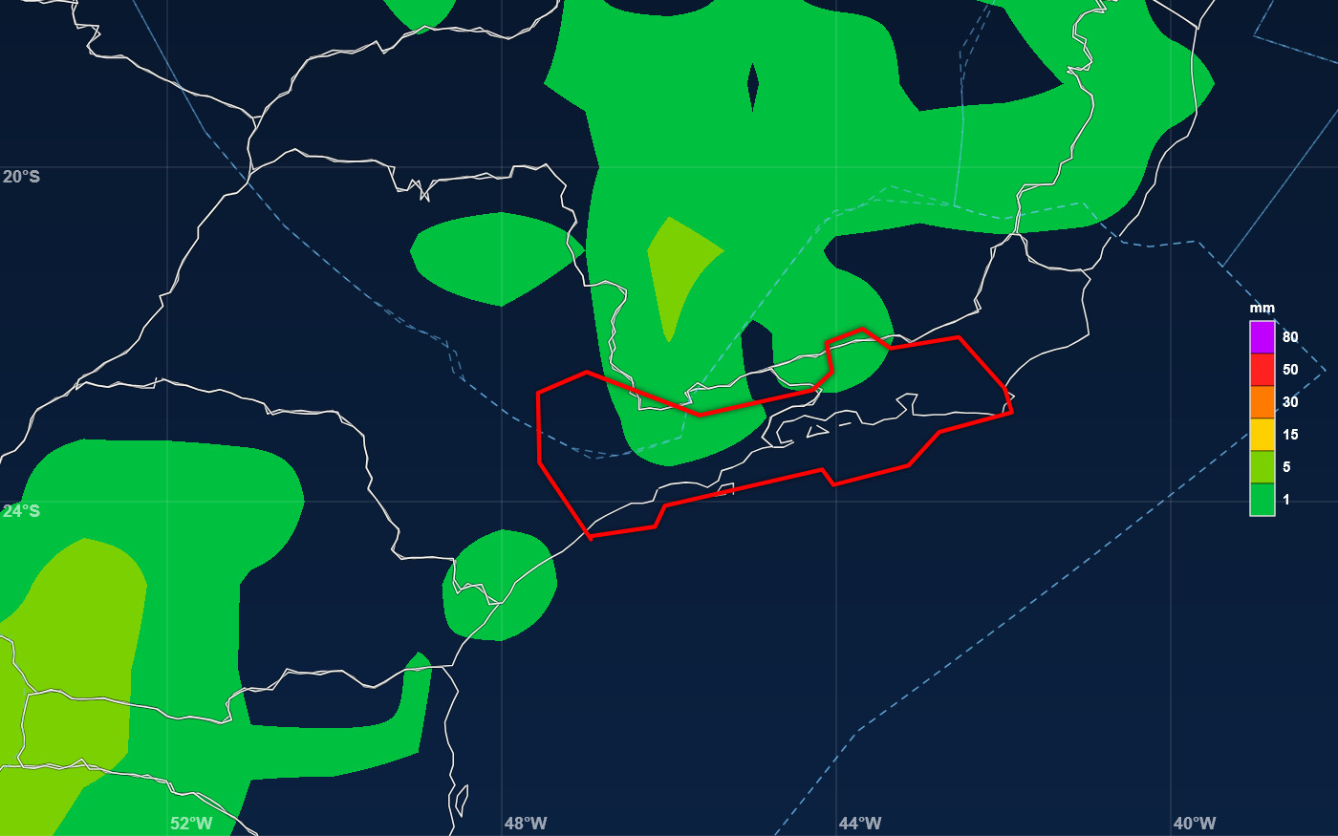
Modelagem ECMWF — precipitação prevista (pico) · 2000 UTC 22/10 (rodada 22/10 00Z)

Slide 10
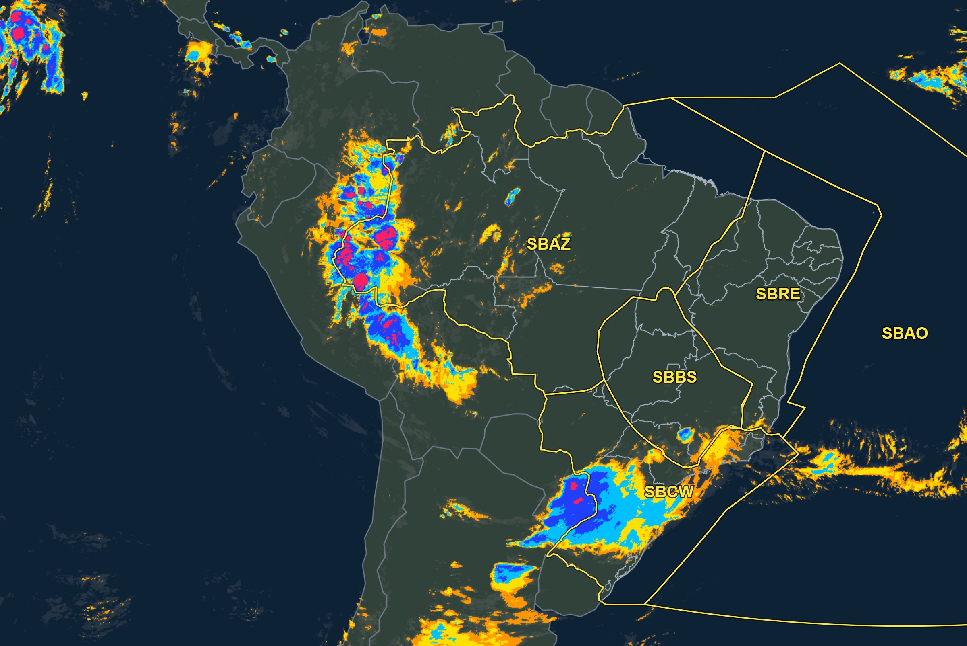
Satélite CIMAER
CIMAER · temp. de topo (°C)
≤ −70 · extrem. profunda
−70 a −60 · muito forte
−60 a −50 · forte
−50 a −40 · moderada
−40 a −30 · rasa
FIR-AZ | EG | BE | BV | MQ | SL | SN | PV | RB | CY
MANHÃ | TSRA T |  |  |  |  |  | -TSRA | T
TARDE | TSRA V |  |  | RAJ21KT | RAJ 25KT |  | TSRA | TSRA | TS
NOITE |  |  | TS |  | RAJ25KT |  | TSRA | TSRA
MANHÃ |  |  |  |  |  |  | BR T/V | BR T/V

Slide 11
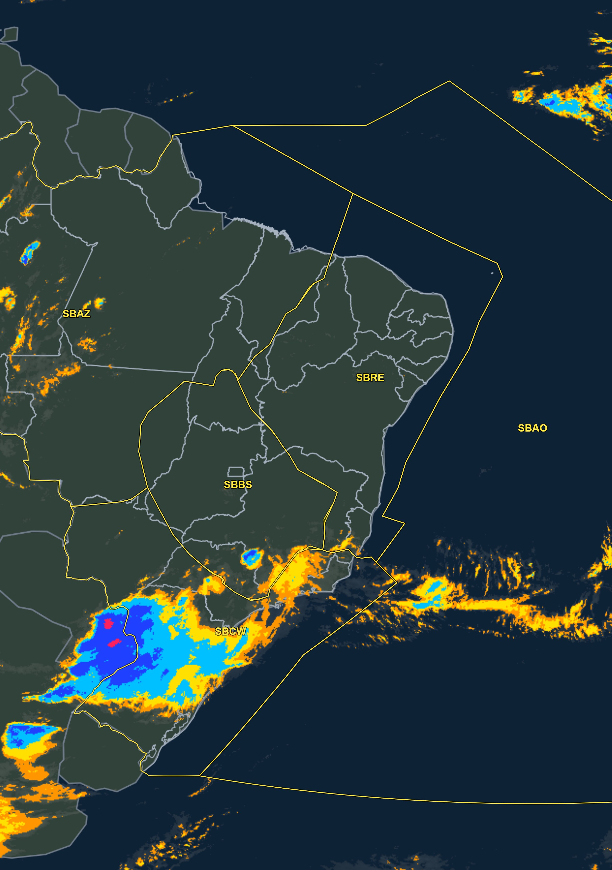
Satélite CIMAER
CIMAER · temp. de topo (°C)
≤ −70 · extrem. profunda
−70 a −60 · muito forte
−60 a −50 · forte
−50 a −40 · moderada
−40 a −30 · rasa
FIR-RE | FZ | RF | SV | VT
MANHÃ |  |  |  | RA BR T/V
TARDE | RAJ 26KT | RA V |  | RA BR T/V
NOITE |  | -TSRA V |  | RA BR T/V
MANHÃ |  | RA V | SHRA | T

Slide 12
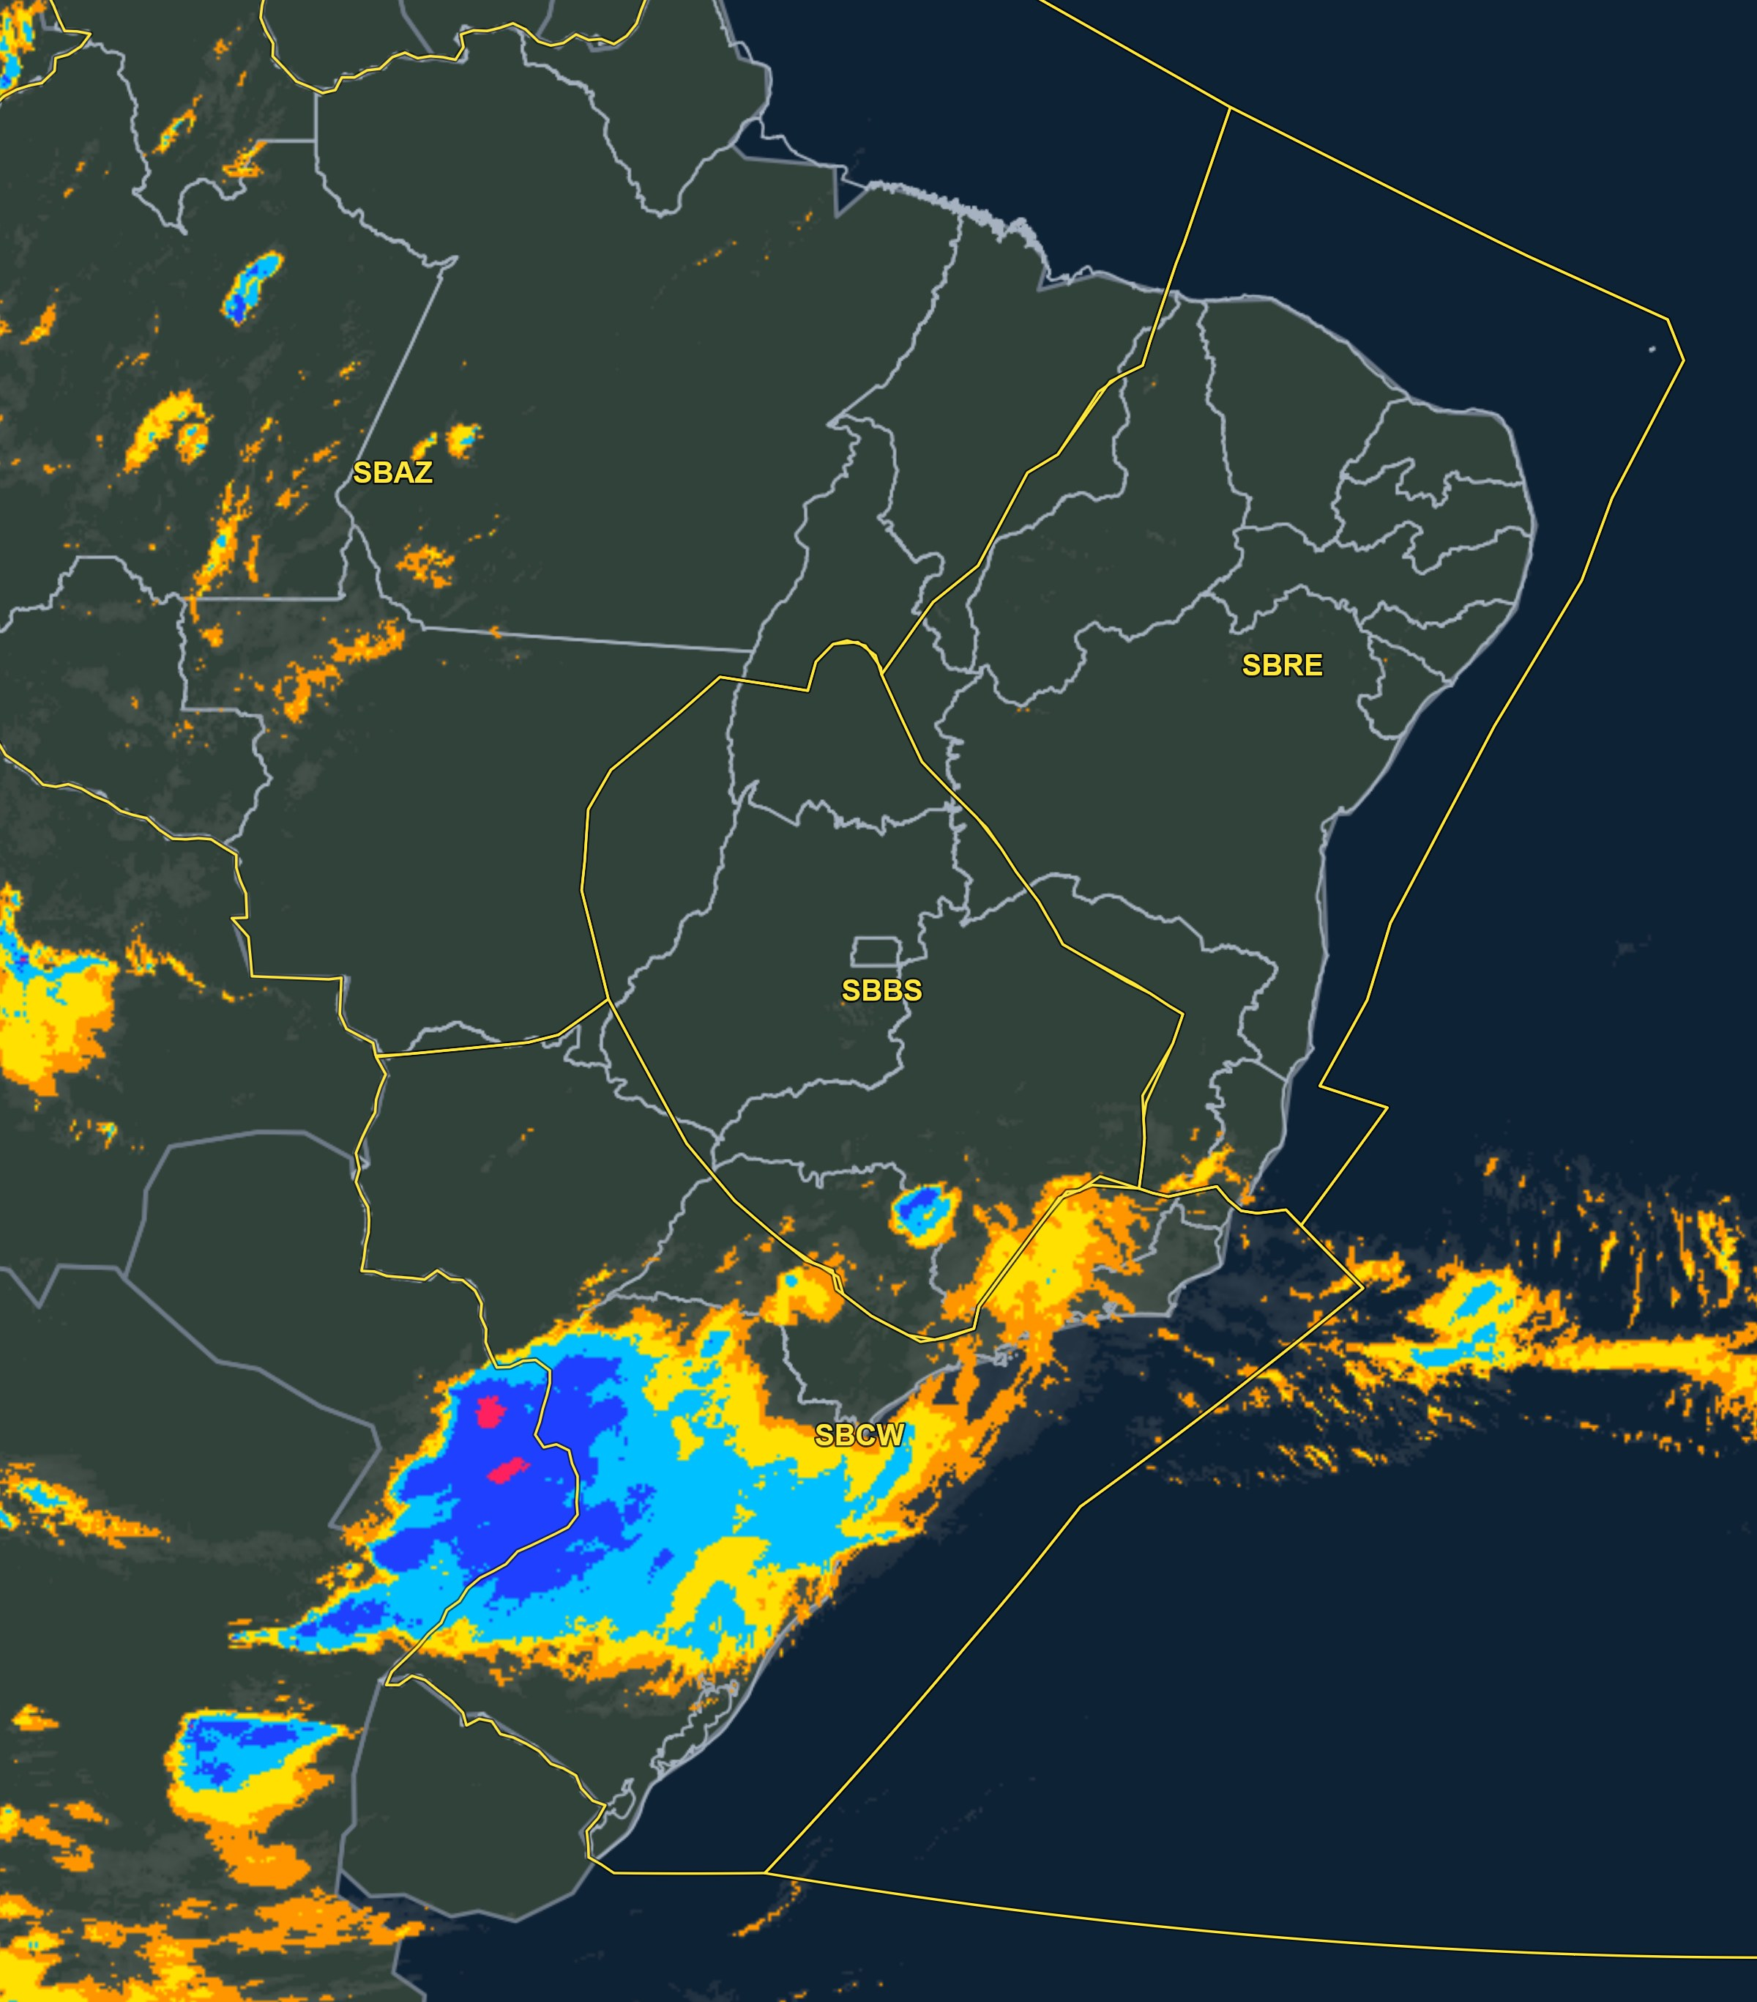
Satélite CIMAER
CIMAER · temp. de topo (°C)
≤ −70 · extrem. profunda
−70 a −60 · muito forte
−60 a −50 · forte
−50 a −40 · moderada
−40 a −30 · rasa
FIR-BS | BR | GO | BH | CF | KP
MANHÃ |  |  |  |  | -RA BR T/V
TARDE | TS | TS | TSRA | TSRA | -RA
NOITE |  | TS | TS | TS
MANHÃ |  |  |  |  | TSRA T/V

Slide 13
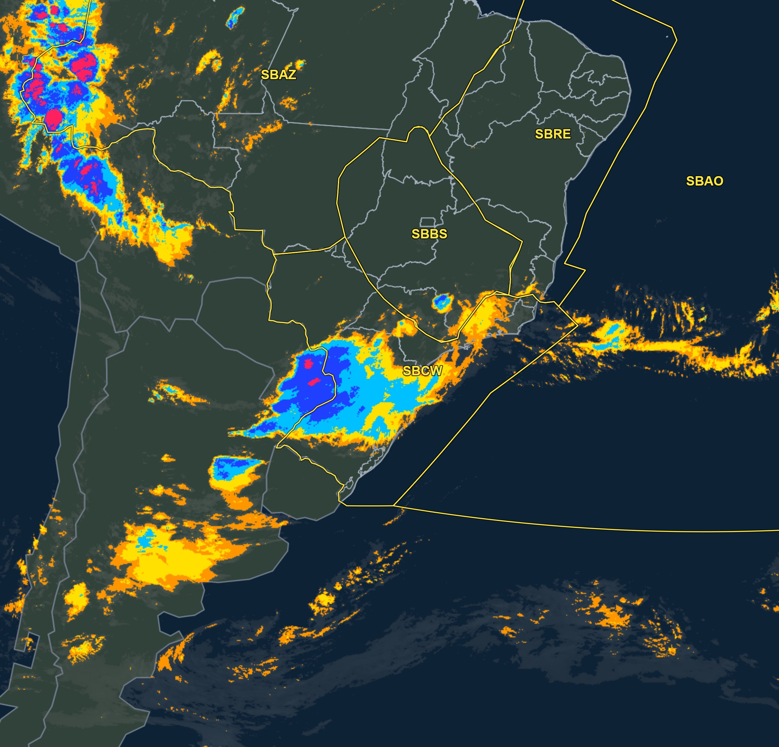
Satélite CIMAER
CIMAER · temp. de topo (°C)
≤ −70 · extrem. profunda
−70 a −60 · muito forte
−60 a −50 · forte
−50 a −40 · moderada
−40 a −30 · rasa
FIR-CW | GR | SP | GL | RJ | CG | CT | FI | FL | JV | NF | PA
MANHÃ | T | T | BR T/V | -RA T |  | T | TSRA BR T/V |  | -RA BR T/V
TARDE | -TSRA | -TSRA |  |  |  | TS T | TSRA BR T/V |  | -RA V | -RA | T
NOITE | T | T |  |  | SHRA | -RA BR T/V | TSRA V |  | RA T/V
MANHÃ | TSRA BR T/V | TSRA BR T/V | TSRA BR T/V | TSRA BR T/V |  | TSRA BR T/V | TSRA BR T/V | -RA BR T/V | TSRA BR T/V | RA T/V

